Slide 1
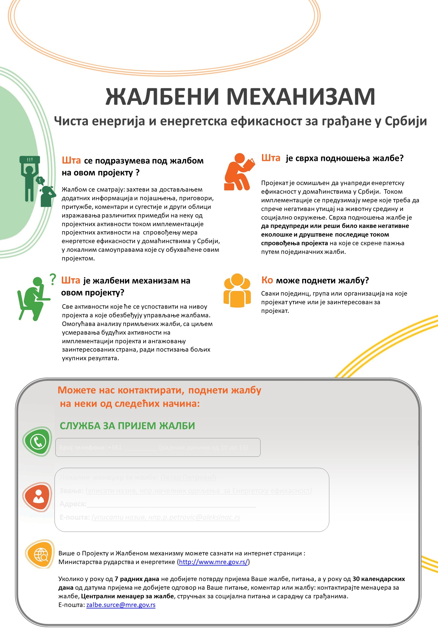
ОПШТИНА РАЧА
Број телефона: +381 34 751175 (радним данима од 10 до 13)
Локални менаџер за жалбе: Марија Мирчетић дипл.прав.
Звање: радник општинске управе Рача
Адреса: ул Карађорђева бр.48 34210 Рача
Е-пошта: marija.mircetic@raca.rs

